Slide 1

网络信息安全基础
授课教师：张全海
qhzhang@sjtu.edu.cn

Slide 2
5.1 身份认证
5.2 访问控制
5.3 公钥基础设施PKI及PMI
5.4 电子邮件、 Web与电子商务的安全
第五章 网络安全技术

Slide 3
5.1 身份认证

Slide 4
身份认证概念
数字签名和鉴别技术的一个最主要的应用领域就是身份认证
定义：证实客户的真实身份与其所声称的身份是否相符的过程。身份认证是系统对网络主体进行验证的过程，用户必须向证明他是谁。
依据：Something the user know （所知，如密码口令）、 Something the user possesses（ 拥有，如密钥）、 Something the user is or How he behaves) （特征，如指纹、笔迹、声纹、虹膜、DNA等 ）
认证的基本思想是通过验证称谓者的一个或多个参数的真实性和有效性，以验证其是否名副其实。

Slide 5
身份认证协议
PAP：密码验证协议（Password Authentication Protocol）
  用于 PPP（点对点）协议的身份认证协议，明文口令传输。
CHAP：挑战握手认证协议（Challenge Handshake Authentication Protocol）
  不在网络上传送口令信息， 比 PAP 具有更强的安全性。
Kerberos
X.509 （数字证书）

Slide 6
A.基于口令的认证方式
用户名/密码是最简单也是最常用的身份认证方法，是基于“what you know”的验证手段。每个用户的密码是由用户自己设定的，只有用户自己才知道。
口令系统有许多脆弱点：外部泄露、口令猜测、线路窃听等
由于密码是静态的数据，在验证过程中需要在计算机内存中和网络中传输，而每次验证使用的验证信息都是相同的，很容易被驻留在计算机内存中的木马程序或网络中的监听设备截获。
从安全性上讲，用户名/密码方式一种是极不安全的身份认证方式。

Slide 7
B．一次性口令机制
通常使用的口令是静态的，在一定时间内是不变的，而且可重复使用，这样容易被网上嗅探劫持，易受到字典攻击。
一次性口令机制确保在每次认证中所使用的口令不同，以对付重放攻击。
确定口令的方法：
（1）两端共同拥有一串随机口令，在该串的某一位置保持同步；
（2）两端共同使用一个随机序列生成器，在该序列生成器的初态保持同步；
（3）使用时戳，两端维持同步的时钟。

Slide 8
一个秘密的特定器件值dsv，由用户的个人认证器件产生，并且和验证系统保持时间同步，ts是当前的时戳
验证者
声称者
消息
id
q
dsv
p′
f
q ′
dsv
r ′
id
ts
g
g
r
比较
id
ts
是或否

Slide 9
SKEY验证程序
其安全性依赖于一个单向函数。为建立这样的系统A输入一随机数R，计算机计算f（R）, f（ f（R））， f（ f（ f（R）） ），…,共计算100次，计算得到的数为x₁, x₂ , x₃ ,… x₁₀₀，A打印出这样的表，随身携带，计算机将x₁₀₁存在A的名字旁边。
第一次登录，键入x_{100，}
以后依次键入x_{i}，计算机计算f(x_{i})，并将它与x_{i+1}比较。
具体的过程见书P172

Slide 10
C．动态口令---鉴别令牌
动态口令技术是一种让用户密码按照时间或使用次数不断变化、每个密码只能使用一次的技术。用于支持认证“某人拥有某东西what you have”
采用一种叫作动态令牌的专用硬件，内置电源、密码生成芯片和显示屏，密码生成芯片运行专门的密码算法，根据当前时间或使用次数生成当前密码并显示在显示屏上。认证服务器采用相同的算法计算当前的有效密码。用户使用时只需要将动态令牌上显示的当前密码输入客户端计算机，即可实现身份认证。
每次使用的密码必须由动态令牌来产生，只有合法用户才持有该硬件，所以只要通过密码验证就可以认为该用户的身份。而用户每次使用的密码都不相同，即使黑客截获了一次密码，也无法利用这个密码来仿冒合法用户的身份。
动态口令技术使用中如果客户端与服务器端的时间或次数不能保持良好的同步，就可能发生合法用户无法登录的问题。并且用户每次登录时需要通过键盘输入一长串无规律的密码，一旦输错就要重新操作，使用起来非常不方便。

Slide 11
D、基于地址的机制
基于地址的机制假定声称者的可认证性是以呼叫的源地址为基础的。
在大多数的数据网络中，呼叫地址的辨别都是可行的。在不能可靠地辨别地址时，可以用一个呼叫—回应设备来获得呼叫的源地址。
一个验证者对每一个主体都保持一份合法呼叫地址的文件。
这种机制最大的困难是在一个临时的环境里维持一个连续的主机和网络地址的联系。地址的转换频繁、呼叫—转发或重定向引起了一些主要问题。
基于地址的机制自身不能被作为认证机制，但可作为其它机制的有用补充。

Slide 12
E．基于个人特征的机制
生物识别技术主要是指通过可测量的身体或行为等生物特征进行身份认证的一种技术。生物特征是指唯一的可以测量或可自动识别和验证的生理特征或行为方式。
生物特征识别技术主要有：
1）指纹、掌型、脸型识别；
2）签名、语音、行走步态识别等行为特征；
3）DNA识别；
4）视网膜、视网膜识别；
5）手形。
这些技术的使用对网络安全协议不会有重要的影响。生物识别技术具有传统的身份认证手段无法比拟的优点，可不必再记忆和设置密码，使用更加方便

Slide 13
F．智能卡
智能卡认证 ：智能卡是一种内置集成电路的芯片，芯片中存有与用户身份相关的数据， 智能卡由专门的厂商通过专门的设备生产，是不可复制的硬件。
智能卡由合法用户随身携带，登录时必须将智能卡插入专用的读卡器读取其中的信息，以验证用户的身份。智能卡认证是基于的手段，通过智能卡硬件不可复制来保证用户身份不会被仿冒。
然而由于每次从智能卡中读取的数据是静态的，通过内存扫描或网络监听等技术还是很容易截取到用户的身份验证信息，因此还是存在安全隐患。

Slide 14
G----USB Key认证
基于USB Key的身份认证方式是近几年发展起来的一种方便、安全的身份认证技术。
采用软硬件相结合、一次一密的强双因子认证模式(具有用户PIN码 )，很好地解决了安全性与易用性之间的矛盾。
USB Key是一种USB接口的硬件设备，它内置单片机或智能卡芯片，可以存储用户的密钥或数字证书，利用USB Key内置的密码算法实现对用户身份的认证。
基于USB Key身份认证系统主要有两种应用模式：一是基于冲击/响应的认证模式，二是基于PKI体系的认证模式。

Slide 15
USB Key---基于冲击/响应的认证模式
USB Key内置单向散列算法（MD5），预先在USB Key和服务器中存储一个证明用户身份的密钥
当需要在网络上验证用户身份时，先由客户端向服务器发出一个验证请求。服务器接到此请求后生成一个随机数并通过网络传输给客户端（此为冲击）。
客户端将收到的随机数提供给插在客户端上的USB Key，由USB Key使用该随机数与存储在USB Key中的密钥进行带密钥的单向散列运算（HMAC-MD5）并得到一个结果作为认证证据传送给服务器（此为响应）。
服务器使用该随机数与存储在服务器数据库中的该客户密钥进行HMAC-MD5运算，如果服务器的运算结果与客户端传回的响应结果相同，则认为客户端是一个合法用户
冲击/响应模式可以保证用户身份不被仿冒，却无法保护用户数据在网络传输过程中的安全。

Slide 16
USB Key---基于PKI体系的认证模式
基于PKI构架的数字证书认证方式可以有效保证用户的身份安全和数据安全。数字证书是由可信任的第三方认证机构颁发的一组包含用户身份信息（密钥）的数据结构
PKI体系通过采用加密算法构建了一套流程，保证数字证书持有人的身份安全。
数字证书本身也是一种数字身份，还是存在被复制的危险。使用USB Key可以保障数字证书无法被复制，所有密钥运算由USB Key实现，用户密钥不在计算机内存出现也不在网络中传播，只有USB Key的持有人才能够对数字证书进行操作，安全性有了保障。
由于USB Key具有安全可靠，便于携带、使用方便、成本低廉的优点，加上PKI体系的数据保护机制，使用USB Key存储数字证书的认证方式已经成为目前主要的认证模式。

Slide 17
典型认证实例
Kerberos
X.509鉴别服务
SSO(Single Sign On 单点登陆）p185
PPP（Point –to- Point)点到点认证协议 p173
RADIUS(RFC 2138,2139和2200）在拨号网络中提供注册和验证功能的标准p175

Slide 18
Kerberos历史
80年代中期是MIT的Athena工程的产物,针对分布式环境的开放式系统开发的认证机制
Greek Kerberos: 希腊神话故事中一种三个头的狗，还有一个蛇形尾巴。是地狱之门的守卫。
版本：前三个版本仅用于内部；第四版得到了广泛的应用；第五版于1989年开始设计,纠正了版本4的一些安全缺陷,并被发布为被提议的Internet标准（RFC 1510, 1993年确定）
Kerberos 第5版 是Windows 2000 中最基本的安全协议，是默认的用户和服务器验证提供者。
Linux 、Unix 类系统也都支持Kerberos协议。

Slide 19
问题
在一个开放的分布式网络环境中，用户通过工作站访问分布在整个网络服务器上提供的服务。
  目的:服务器应能够限制非授权用户的访问并能够鉴别对服务的请求,确保只有授权用户可以访问服务器。
  存在的威胁:工作站无法可信地向网络服务证实用户的身份，即工作站存在三种威胁。
    一个工作站上一个用户可能冒充另一个用户操作,获得对特定服务器的访问；
    一个用户可能改变一个工作站的网络地址，从而冒充该工作站工作；
    一个用户可能窃听他人的信息交换，并用重放攻击获得对一个服务器的访问权或中断服务器的运行。

Slide 20
三种可能的安全方案
1.相信每一个单独的客户工作站可以保证对其用户的识别，并依赖于每一个服务器强制实施一个基于用户标识的安全策略。
2.要求客户端系统向服务器证实自己的身份，但相信客户端系统负责对其用户的识别。
3.要求每一个用户对每一个服务证明其标识身份，同样要求服务器向客户端证明其标识身份。
在一个更加开放的环境中,支持网络连接到其它的机器上,就需要第三种方法来保护服务器上的用户信息和资源。

Slide 21
Kerberos要解决的问题
所有上述问题可以归结为一个非授权用户能够获得其无权访问的服务或数据，即网络环境下的身份认证。
Kerberos提供一个中心认证服务器(集中式认证服务器)，提供用户到服务器和服务器到用户的认证服务，不是为每一个服务器构造一个身份认证协议 。
Kerberos采用对称密码加密算法，提供一个可信第三方的认证服务。
Kerberos支持第三种方法。它假定工作在一个分布式客户/服务器体系结构中，并使用一个或多个Kerberos服务器来提供鉴别服务。

Slide 22
Kerberos系统基本性质
安全(secure)：网络窃听者不能获得必要信息以假冒其它用户；Kerberos应足够强壮以至于潜在的敌人无法找到它的弱点连接。
可靠(reliable)：Kerberos应高度可靠，并且应借助于一 个分布式服务器体系结构，使得一个系统能够备份另一个系统。
透明(transparent)：理想情况下，用户除了要求输入口令以外应感觉不到认证的发生。
可伸缩(scalable)：系统应能够支持大数量的客户和服务器，意味着使用模块化的分布式系统。

Slide 23
Kerberos的设计思路（1）
基本思路：
  使用一个（或一组）独立的认证服务器（AS —Authentication Server），来为网络中的客户提供身份认证服务；
  认证服务器 (AS)，用户口令由 AS 保存在数据库中；
  AS 与每个服务器共享一个惟一保密密钥（已被安全分发）。

Slide 24
一个简单的认证对话
认证服务器(AS)：知道所有用户的口令并将它们存储在一个中央数据库中。AS与每一个服务器共有一个唯一的保密密钥。这些密钥已经物理上或以更安全的手段分发。
(1) C → AS: ID_{C} || P_{C} || ID_{V}
(2) AS → C: Ticket
(3) C → V : ID_{C} || Ticket
Ticket = E_{KV}[ID_{C} || AD_{C} || ID_{V}]
AS
(1)
(2)
C
V
(3)
其中：C: client
AS : Authentication Server
认证服务器
V : server目标服务器
ID_{C} : identifier of user on C
ID_{V} : identifier of V
P_{C} : password of user on C
AD_{C} : network address of C
K_{V} : AS与V共有的保密密钥

Slide 25
Kerberos的设计思路 （2）
问题：
  使用者希望输入口令的次数最少。
  口令以明文传送会被窃听，应该进行加密保护。
解决办法
  票据重用（ticket reusable）。
  引入票据许可服务器（TGS - ticket-granting server）
    用于向用户分发服务器的访问票据；
    认证服务器 AS 并不直接向客户发放访问应用服务器的票据，而是由 TGS 服务器来向客户发放。

Slide 26
Kerberos中的票据
两种票据
  服务许可票据（Service granting ticket）
    是客户时需要提供的票据；
    用 Ticket_{V} 表示访问应用服务器 V 的票据。
  票据许可票据（Ticket granting ticket）
    客户访问 TGS 服务器需要提供的票据，目的是为了申请某一个应用服务器的 “服务许可票据”；
    票据许可票据由 AS 发放；用 Ticket_{tgs} 表示访问 TGS 服务器的票据；
    Ticket_{tgs} 在用户登录时向 AS 申请一次，可多次重复使用；

Slide 27
改进后的对话：
Kerberos
Once per user logon session:
(1) C → AS : ID_{C} || ID_{tgs}
(2) AS → C : E_{KC}[Ticket_{tgs}]
Once per type of service
(3) C → TGS : ID_{C} || ID_{v} || Ticket_{tgs}
(4) TGS → C : Ticket_{V}
Once per service session
(5) C → V : ID_{C} || Ticket_{V}
Ticket_{tgs} = E_{Ktgs}[ID_{C}||AD_{C}||ID_{tgs}||TS₁||Lifetime₁]
Ticket_{V} = E_{KV}[ID_{C}||AD_{C}||ID_{V}||TS₂||Lifetime₂]
K_{c}为来自用户口令的密钥，用户输入口令产生密钥解密到来的消息，避免了明文传输；
K_{V} TGS和服务器V共享的密钥
AS
TGS
(3)
(1)
(2)
(4)
C
V
(5)

Slide 28
仍存在的两个问题：
  很难选择Ticket的生存期长短。短：用户多次重复输入口令；长：对手窃听网络得到Ticket后，可在生存期结束前获得合法用户的资源。 （一般为8小时）
  服务器不能向用户鉴别自己。
解决办法：
  会话密钥（Session Key）：让 AS 以安全的方式向 C 和 TGS 提供同一个会话密钥，然后 C 向TGS出示用 Session Key 加密个人信息（鉴别符）|| Ticket 来证明身份。
  鉴别符：使用Session Key 加密（用户ID、地址、时间戳）的报文。

Slide 29
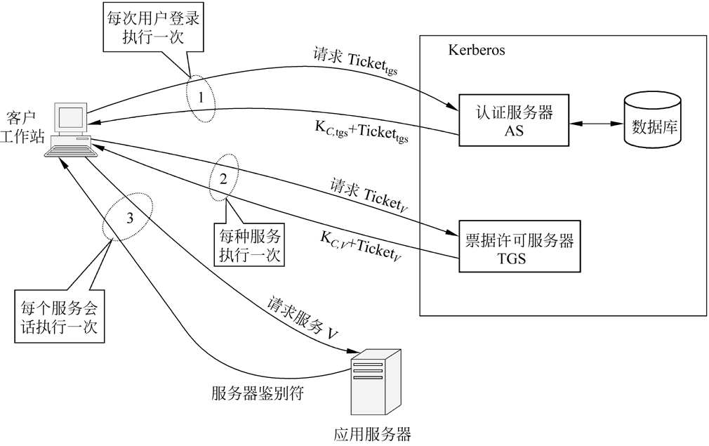
Kerberos V4认证过程示意图

Slide 30
Summary of Kerberos Version 4 Message Exchanges
(a) Authentication Service Exchange: to obtain ticket-granting ticket
(1) C → AS : ID_{C} || ID_{tgs} || TS₁
(2) AS → C : E_{KC}[K_{c,tgs} || ID_{tgs} || TS₂ || Lifetime₂ || Ticket_{tgs}]
Ticket_{tgs} = E_{Ktgs} [K_{c,tgs} || ID_{C} || AD_{C} || ID_{tgs} || TS₂ || Lifetime₂]
(b) Ticket-granting Service Exchange: to obtain service-granting ticket
(3) C → TGS : ID_{V} || Ticket_{tgs} || Authenticator_{c}
(4) TGS → C : E_{Kc,tgs}[K_{c,v} || ID_{V} || TS₄ || Ticket_{v}]
Ticket_{v} = E_{KV}[K_{c,v}||ID_{C}||AD_{C}|| ID_{v}||TS₄||Lifetime₄]
Authenticator_{c} = E_{Kc,tgs}[ID_{c}||AD_{c}||TS₃]
(c) Client/Server Authentication Exchange: To obtain service
(5) C → V : Ticket_{v} || Authenticator_{c}
(6) V → C : E_{Kc,v}[TS₅+1] ( for mutual authentication)
Ticket_{v} = E_{KV}[K_{c,v}||ID_{c}||AD_{c}||ID_{v}||TS₄||Lifetime₄]
Authenticator_{c} = E_{Kc,v}[ID_{c}||AD_{c}||TS₅]

Slide 31
Kerberos V4认证过程(1)
第一阶段，客户C与认证服务器AS的交互，用于获取票据许可票据Ticket_{tgs} ：
(1) C → AS ：ID_{C}‖ID_{tgs}‖TS₁
(2) AS → C ：E_{Kc} [ K_{C,tgs}‖ID_{tgs}‖TS₂‖LT₂‖Ticket_{tgs} ]
其中：Ticket_{tgs} = EK_{tgs} [ K_{C,tgs}‖ID_{C}‖AD_{C}‖ID_{tgs}‖TS₂‖LT₂]
ID_{C} 告诉AS本client端的用户标识；ID_{tgs} ：告诉AS用户请求访问TGS；TS₁ :让AS验证client端的时钟；E_{KC} :基于用户口令的加密，使得AS和client可以验证口令，并保护消息；K_{c,tgs} : session key的副本，由AS产生，client可用于在AS与client之间信息的安全交换。
ID_{tgs} :确认这个ticket是为TGS制作的。TS₂ :告诉client该ticket签发的时间。LT₂: 告诉client该ticket的有效期;Ticket_{tgs}:client用来访问TGS的ticket。 E_{Ktgs} :ticket用只有AS和TGS才知道的密钥加密，以预防篡改；

Slide 32
Kerberos V4认证过程(2)
第二阶段，客户C与票据许可服务器TGS的交互，用于获取服务许可票据Ticket_{V} ：
(3) C → TGS ：ID_{V}‖Ticket_{tgs}‖AU_{C}
(4) TGS → C ：E_{Kc,tgs} [ K_{C,V}‖ID_{V}‖TS₄‖Ticket_{V} ]
其中： Ticket_{tgs} = E_{Ktgs} [ K_{C,tgs}‖ID_{C}‖AD_{C}‖ID_{tgs}‖TS₂‖LT₂]
Ticket_{V} = E_{Kv} [ K_{C,V}‖ID_{C}‖AD_{C}‖ID_{V}‖TS₄‖LT₄]
AU_{C} = E_{Kc,tgs} [ ID_{C}‖AD_{C}‖TS₃]
ID_{v}:告诉TGS用户要访问服务器V；Ticket_{tgs} :向TGS证实该用户已被AS认证； AU_{C} :由client生成，用于验证ticket；E_{Kc,tgs} : 仅由C和TGS共享的密钥；ID_{v} :确认该ticket是为server V签发的；TS₄ :告诉client该ticket签发的时间；
Ticket_{V} :client用以访问服务器V的ticket；Ticket_{tgs}:可重用，从而用户不必重新输入口令； K_{c,tgs} :TGS可用的session key副本，用于解密authenticator,从而鉴别ticket；ID_{c} :指明该ticket的正确主人；

Slide 33
Kerberos V4认证过程(3)
第三阶段，客户C与应用服务器V的交互，用于获得服务：
(5) C → V ：Ticket_{V}‖AU_{C}
(6) V → C ：E_{Kc,v} [ TS₅ + 1]
其中：
Ticket_{V} = E_{Kv} [ K_{C,V}‖ID_{C}‖AD_{C}‖ID_{V}‖TS₄‖LT₄]
AU_{C} = E_{Kc,v} [ ID_{C}‖AD_{C}‖TS₅]
Ticket_{v}:向服务器证实该用户已被AS认证
AU_{C} : 由client生成，用于验证ticket
E_{kc,v}：由C和服务器共享的密钥，用以保护消息
TS₅+1：向C保障这不是重放的应答

Slide 34
Kerberos V5的改进
对加密算法的依赖性及对TCP/IP 协议的依赖性
报文字节序 （big endian-> little endian）
票据有效期： 8 bit（5~1280分钟）→ (双字节)有任意长度有效期。
认证的转发：4版不允许将发给一个用户的认证证书转发给其他主机或服务器。5版允许。例如，某客户向打印服务器请求（打印其在文件服务器上的文件），打印服务器使用客户访问认证证书从文件服务器中取该客户的文件。
领域间的鉴别：4版中，若有N个领域，需要有 N(N-1)/2 个Kerberos之间的安全密钥交换。第5版引用DNS解析的原理，领域组织为树状的层次结构，客户可以沿着树向上走到一个公共节点，然后再向下走到目的域。移动的每一步，域中的TGS服务器都要将票据许可票据转发到路径中的下一个TGS。
取消重复加密：4版中，报文2、4，提供给客户的票据被加密两次，一次采用目标服务器的密钥，一次采用客户知道的密钥。5版去掉了不必要的
第二次加密。

Slide 35
Kerberos与WINDOWS NT
Kerberos定义了一个客户端和一个密钥分配中心的网络验证服务之间的接口
Windows NT 5.0的密钥分配中心在域中的每个域控制器上进行验证服务。Kerberos客户端的运行是通过一个Windows NT安全性接口来实现的。
Kerberos验证过程的初始化集成到了WinLogon单一登录的结构中。
下面介绍Kerberos验证过程。

Slide 36
① 一个用户初始化登录到Windows NT时，客户端的Kerberos SSP(安全性服务接口)得到一个初始的Kerberos许可证(TGT)，Windows NT把这个许可证作为用户登录环境的一部分存储在客户端的许可证缓存里。
② 当一个客户端程序试图访问一个服务器上的网络服务时，客户端的运行程序在自己的许可证缓存里检查有无一个有效的访问服务器的会话许可证。如果没有，客户端向密钥分配中心发出请求，申请访问服务器的会话许可证，然后缓存到本地。
③ 客户端在与服务器建立初始化连接时把会话许可证递交给服务器。
④ 服务器对会话许可证进行验证。由于会话许可证的一部分是使用服务器与密钥分配中心之间共享的密钥进行加密，而服务器端的Kerberos运行在缓存中拥有一份共享的密钥的副本，所
以服务器不需要连接到密钥分配中心上的验证
服务就能够直接对客户端进行验证。

Slide 37
Kerberos管辖范围与多重服务
一个完整的Kerberos环境包括一个Kerberos服务器，一组工作站，和一组应用服务器，满足下列要求：
  Kerberos服务器必须在其数据库中拥有所有参与用户的ID(UID)和口令散列表。所有用户均在Kerberos服务器上注册。
  Kerberos服务器必须与每一个服务器之间共享一个保密密钥。所有服务器均在Kerberos服务器上注册。
这样的环境被视为一个管辖国界(realm)。
  每一个辖区的Kerberos 服务器与其它辖区内的Kerberos服务器之间共享一个保密密钥。两个Kerberos服务器互相注册。

Slide 38
Kerberos 领域间的互通
跨领域的服务访问
  一个用户可能需要访问另一个 Kerberos 领域中应用服务器；
  一个应用服务器也可以向其他领域中的客户提供网络服务。
领域间互通的前提
  支持不同领域之间进行用户身份鉴别的机制；
  互通领域中的 Kerberos 服务器之间必须共享一个密钥；
  同时两个 Kerberos 服务器也必须进行相互注册。

Slide 39
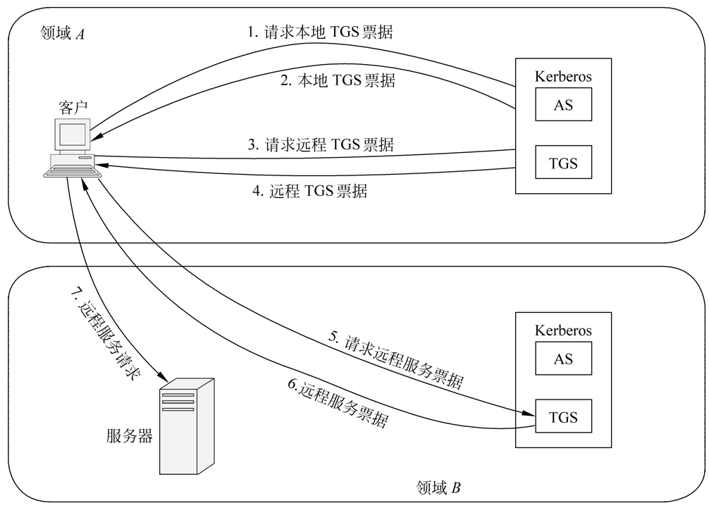
跨域认证图示

Slide 40
(1) C → AS : ID_{C} || ID_{tgs} || TS₁
(2) AS → C : E_{KC}[K_{c,tgs} || ID_{tgs} || TS₂ || Lifetime₂ || Ticket_{tgs}]
(3) C → TGS: ID_{tgsrem} || Ticket_{tgs} || Authenticator_{c}
(4) TGS → C: E_{Kc,tgs}[K_{c,tgsrem} || ID_{tgsrem} || TS₄ || Ticket_{tgsrem}]
(5) C → TGS_{rem}: ID_{vrem} || Ticket_{tgsrem} || Authenticator_{c}
(6) TGSrem → C: E_{Kc,tgsrem}[K_{c,vrem} || ID_{vrem} || TS_{b} || Ticket_{vrem}]
(7) C → V_{rem}: Ticket_{vrem} || Authenticator_{c}
AS
TGS
TGS_{rem}
(2)
(4)
(5)
(1)
(3)
(6)
C
V_{rem}
(7)

Slide 41
Kerberos认证协议小结
特点
  基于口令的鉴别协议：协议未对口令作额外的保护
  依赖于安全的时间服务：实现较好的时钟同步是比较困难的
  利用对称密码技术建立起来的认证协议
  可伸缩性——可适用于分布式网络环境
  存在篡改登陆程序的风险，因为认证程序本身的完整性很难保证
  密钥存储问题：口令和会话密钥在计算机存储存在风险
  环境特点
    User-to-server authentication

Slide 42
X.509
OSI目录检索服务标准X.500首次公布于1988年，该标准包括了一部分陈述认证的标准，即ISO/IEC 9594-8或ITU –T X.509建议(509是500的一部分），目前已发展到第四版
与Kerberos协议相比，X.509鉴别交换协议有一个很大的优点：X.509不需要物理上安全的在线服务器，因为一个证书包含了一个认证授权机构的签名。公钥证书可通过使用一个不可信的目录服务被离线地分配。
X.509基于公钥加密和签名。使用RSA，没有指定散列算法。
X.509双向交换拥有Kerberos的缺陷，即依赖于时戳，而X.509三向交换克服了这一缺陷。

Slide 43
X.509
X.509是一个很重要的标准，其定义的证书结构和认证协议广泛地应用于各种情况，如S/MIME，IP安全（IPSEC），SSL/TLS和SET中；
证书由可信证书权威机构（CA - Certficate Authority）创建
  用户或 CA 将证书存放在目录服务器中；
  表示法：证书机构 Y 颁发给用户 X 的证书表示为 Y<<X>>
    CA<<A>> 表示 CA 颁发给用户 A 的证书。
CA 用其私有密钥对证书进行了签名
  用户可用 CA 的公开密钥验证证书的有效性；
  任何拥有 CA 公开密钥的用户都可以从证书中提取被该证书认证的用户的公开密钥；
  除了CA外，任何用户都无法伪造证书或篡改证书的内容；
  由于证书是不可伪造的，可将证书存放数据库（即目录服务）中，而无需进行特殊的保护。

Slide 44
X.509证书格式
X.509是一种非常通用的证书格式。在一份证书中，必须证明公钥及其所有者的姓名是一致的。一份X.509证书是一些标准字段的集合，这些字段包含有关用户或设备及其相应公钥的信息。X.509证书包含以下数据：
1、X.509版本号：指出该证书使用了哪种版本的X.509标准，版本号会影响证书中的一些特定信息。
2、证书持有人的公钥：包括证书持有人的公钥、算法(指明密钥属于哪种密码系统)的标识符和其他相关的密钥参数。
3、证书的序列号：由CA给予每一个证书分配的唯一

Slide 45
X.509证书格式
数字型编号，当证书被取消时，实际上是将此证书序列号放入由CA签发的CRL（Certificate Revocation List证书作废表，或证书黑名单表）中。这也是序列号唯一的原因。
4、主题信息：证书持有人唯一的标识符(或称DN-distinguished name) 。
5、证书的有效期：证书起始日期和时间以及终止日期和时间；指明证书在这两个时间内有效。
6、认证机构：证书发布者，是签发该证书的实体，使用该证书意味着信任签发证书的实体。

Slide 46
X.509证书格式
7、发布者的数字签名：这是使用证书发布者私钥生成的签名，以确保这个证书在发放之后没有被撰改过。
8、签名算法标识符：用来指定CA签署证书时所使用的签名算法。算法标识符用来指定CA签发证书时所使用的公开密钥算法和HASH算法。

Slide 47
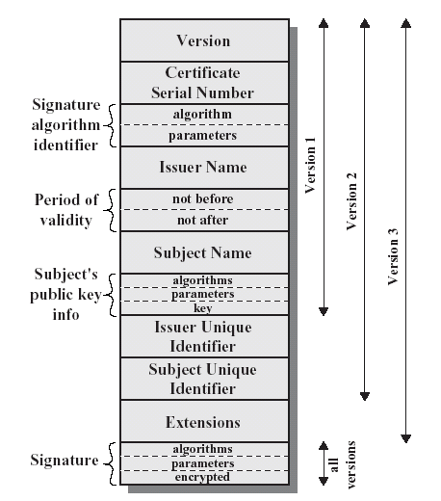
X.509 证书格式v3
版本号
证书序列号
签名算法的标识符
证书机构
的私钥
发放者的X.500名称
有效期
主体的X.500名称
生成
签名
主体的
公钥信息
算法标识符
公钥参数
发放者的唯一标识符
主体的唯一标识符
扩展部分
证书权威机构的签名

Slide 48
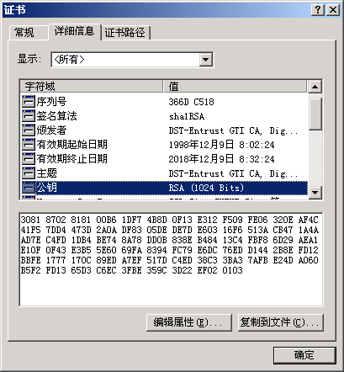

Slide 49
谢 谢 ！

